Slide 1

Créer et rejoindre des séances de sport
Application mobile Android et iOS, un seul code source.
Mirco Profico · Antoine Aubry · François Bernard · Pierre Gellet
Projet de groupe · HEIG-VD · 4 septembre 2026
Notes:
FitMeet est une application mobile pour créer et rejoindre des séances de sport. Quatre personnes, trois semaines, Android et iOS depuis un seul code source.
Plan : le problème, la solution, le produit, notre organisation, la technique, le pipeline, puis une démonstration.

Slide 2
LE PROBLÈME
Organiser une séance de sport reste artisanal
Quatre critères doivent tomber juste en même temps : le sport, le niveau, le lieu et l'horaire.
01
02
03
Communautés éclatées
Critères difficiles à croiser
Peu de visibilité locale
Un groupe par équipe, un fil par quartier. L'information n'est rassemblée nulle part.
Sport, niveau, lieu et disponibilité à la fois : aucun outil généraliste ne croise ces critères.
Une séance ouverte n'atteint que le cercle de celui qui l'organise.
02
Notes:
Trois frictions.
L'information est éclatée entre des dizaines de canaux. Quatre critères doivent coïncider et aucun outil généraliste ne les croise. Et une séance ouverte ne sort pas du cercle de celui qui l'organise.

Slide 3
LA SOLUTION
L'unité de base est la séance, pas la personne
APPLICATIONS DE MISE EN RELATION
FITMEET
« Je cherche quelqu'un avec qui faire du sport. »
« Je joue au badminton jeudi à 18 h, qui vient ? »
Deux profils compatibles sont mis en relation. La séance reste entièrement à organiser.
La séance existe avant la rencontre : un lieu, une heure, un niveau, des places.
03
Notes:
Ce qui nous distingue d'une application comme Smatch : chez eux l'unité est la personne, chez nous c'est la séance.
Une séance a une date, un lieu, un niveau, un nombre de places. On la rejoint, il n'y a rien à organiser après.
Cahier des charges : douze exigences fonctionnelles, six non fonctionnelles. Toutes livrées sauf les notifications.

Slide 4
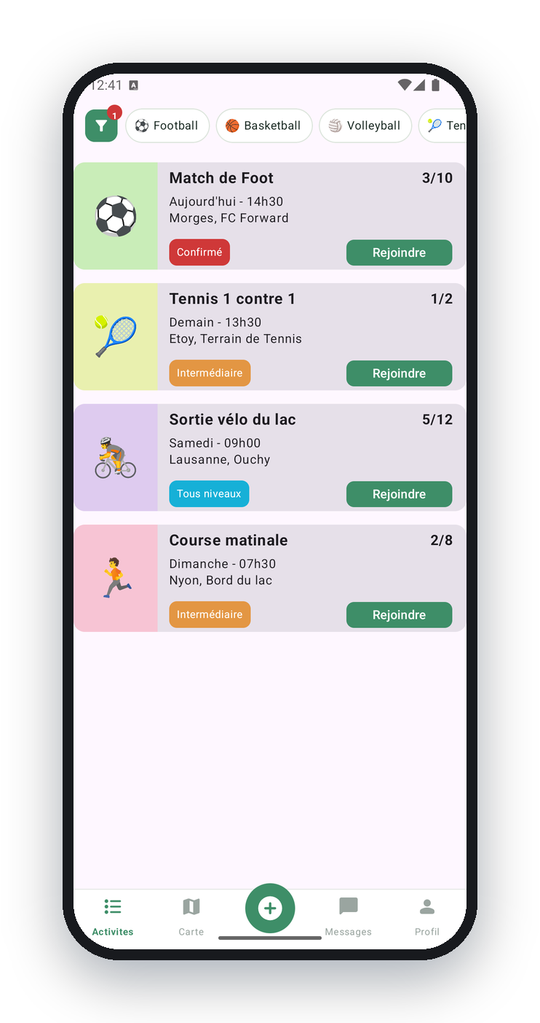
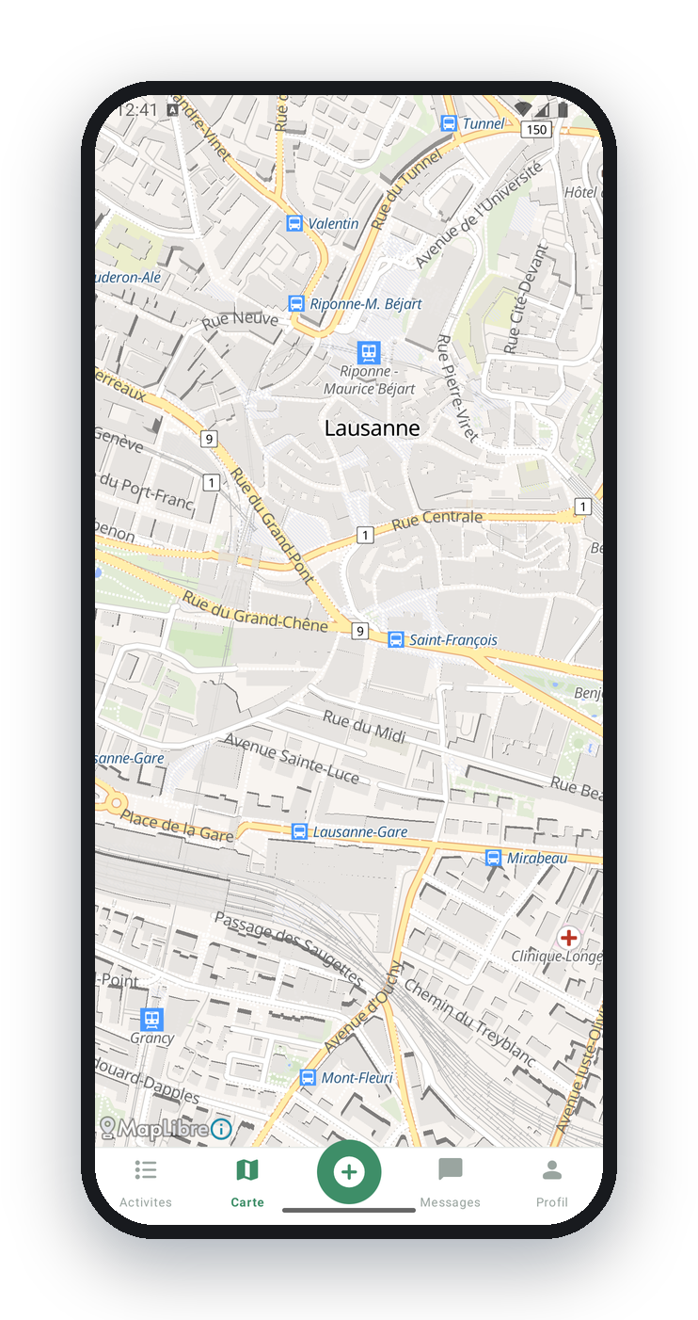
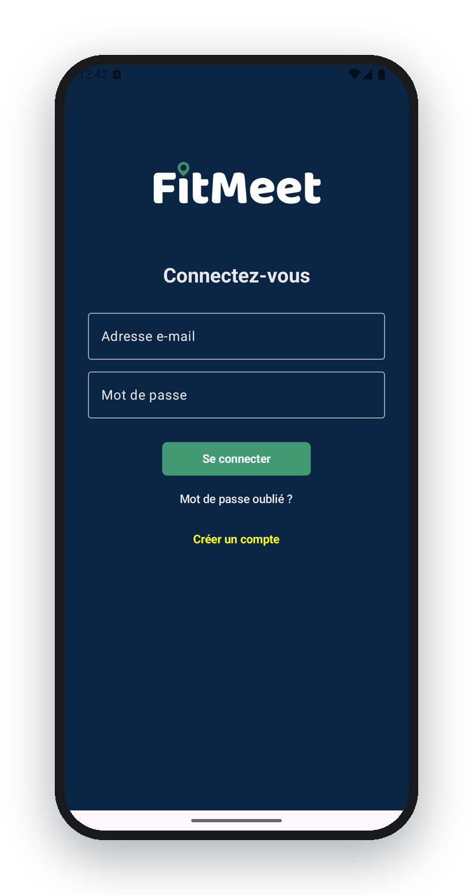
LE PRODUIT
Créer, découvrir, rejoindre
Créer une séance
Sport, titre, description, date, heure, durée, lieu posé sur la carte, niveau et capacité.
Découvrir
Liste triée par distance ou carte interactive, filtrables par sport, date et places restantes.
Rejoindre
Une place est prise dans la limite de la capacité, et un salon de discussion s'ouvre.
Liste et filtres
Carte
Compte
04
Notes:
Trois gestes. Créer une séance, la découvrir en liste ou sur la carte, la rejoindre.
La liste et la carte sont alimentées par les mêmes données. Le tri par distance utilise la position de l'appareil.
Captures réelles, application connectée à la base de production.

Slide 5
PROCESSUS DE TRAVAIL
Un domaine par personne, une relecture croisée
Mirco
Antoine
François
Pierre
@mircoprofico
@calystoxi
@fr2c
@IbuprofenLover
Liste et détail des activités Design system · CI/CD
Carte et géolocalisation Profil utilisateur
Authentification Base de données · onboarding
Création d'activité Messagerie · tests
Deux personnes par issue : la première la porte, la seconde relit. Point quotidien.
Issue
›
Branche
›
Commits
›
Pull request
›
Relecture
›
staging
›
main
Une branche par issue
staging et main sont protégées
Personne ne fusionne seul
Créée depuis GitHub : le nom porte le numéro, l'issue se ferme à la fusion.
Push direct, force push et suppression refusés, propriétaire du dépôt compris.
main exige une approbation, et nul ne peut approuver sa propre pull request.
05
Notes:
Chacun a pris un écran de l'application. Deux personnes ne travaillaient jamais dans le même fichier, ce qui a supprimé les conflits. Deux personnes par issue : une la porte, une relit.
GitHub Flow sans exception. Cinquante-deux pull requests, toutes relues.
Notre définition de « terminé » : cases de l'issue cochées, build local vert, pull request approuvée, contrôles Android et iOS verts, branche fusionnée.

Slide 6
ARCHITECTURE ET CHOIX TECHNIQUES
Une base de code, deux applications natives
Kotlin Multiplatform 2.4.10
Android
iOS
Deux plateformes exigées, quatre personnes, trois semaines.
MainActivity
Enveloppe SwiftUI
Compose Multiplatform 1.11.1
Partage aussi l'interface, pas seulement la logique métier.
shared — Kotlin Multiplatform
Supabase 3.7.0
interface · navigation · modèle · données
l'essentiel du code, écrit une seule fois
PostgreSQL managé, auth et temps réel. Aucun serveur à administrer.
PostGIS
La recherche par distance est une requête, pas une boucle.
Supabase
MapLibre 11 + OpenStreetMap
PostgreSQL + PostGIS · Auth · Storage · Realtime
Libre, sans clé d'API ni facturation à l'usage.
GitHub Actions
Seuls la carte et la position sont spécifiques à une plateforme, derrière expect / actual.
Dépôt, issues, relectures et pipeline au même endroit.
06
Notes:
Trois couches : deux points d'entrée natifs, le module partagé, Supabase.
Avec Compose Multiplatform l'interface elle-même est partagée. Seuls le rendu de la carte et l'accès à la position sont spécifiques à une plateforme.
À droite, les six choix et leur justification. Deux points à retenir : aucun serveur à administrer, et la recherche par distance traitée en base plutôt que dans l'application.

Slide 7
PIPELINE DEVOPS
Le pipeline CI/CD
Job Android
lint · tests · build APK
Pull request
›
›
Fusion sur main
›
Release publiée
sur staging ou main
les deux verts + 1 relecture
APK joint, v1.0.35
Job iOS
framework partagé
1. À chaque pull request
2. Pour pouvoir fusionner
3. Après une fusion sur main
Deux machines démarrent en parallèle. La Linux lance le lint, les tests partagés et construit l'APK. La macOS compile le framework iOS.
Les deux jobs doivent être verts. C'est une règle du dépôt, pas une convention : si un build échoue, le bouton Merge est désactivé.
Une release GitHub est publiée avec l'APK que le job a déjà testé. Il n'est pas reconstruit pour la publication.
07
Notes:
Le pipeline, en trois temps.
Un : à chaque pull request, deux machines démarrent en parallèle. Une Linux qui lance le lint, les tests partagés et construit l'APK. Une macOS qui compile le framework iOS, parce qu'on ne peut pas compiler pour iOS sans les outils Apple.
Deux : les deux jobs doivent être verts pour fusionner. Ce n'est pas une convention d'équipe, c'est une règle du dépôt : si un build échoue, le bouton Merge est désactivé, pour tout le monde.
Trois : après une fusion sur main, une release GitHub est publiée avec l'APK. C'est celui que le job a déjà testé, il n'est pas reconstruit. Trente-cinq releases à ce jour.

Slide 8
INSTRUCTIONS REPRODUCTIBLES
Déployer une modification
01
02
03
Créer la branche depuis l'issue
Commiter et pousser
Ouvrir la pull request
git checkout 124-build-the-event-list
git push -u origin <branche>
gh pr create --base staging
04
05
06
Attendre les contrôles
Fusionner
La release part seule
gh pr checks <n> --watch
gh pr merge <n> --merge
aucune commande
Ces instructions sont dans le README, avec celles pour lancer le projet en local et pour contribuer de l'extérieur.
08
Notes:
Six étapes, toutes reproductibles. Le développeur s'arrête à l'étape cinq : la release part seule.
Les trois jeux d'instructions demandés sont dans le README : lancer en local, déployer une modification, contribuer de l'extérieur. Le fichier du pipeline est commenté ligne à ligne.

Slide 9
DÉMONSTRATION
L'application
— Je crée une séance de badminton à Yverdon.
— Elle apparaît dans la liste et sur la carte.
— Un deuxième compte la rejoint : la place disparaît.
09
Notes:
On bascule sur l'application.
Je crée une séance de badminton à Yverdon, elle apparaît dans la liste et sur la carte, puis un deuxième compte la rejoint et la place disparaît.
Repli si le réseau lâche : les captures de la diapositive « Le produit ».

Slide 10
MERCI
Des questions ?
github.com/mircoprofico/FitMeet
mircoprofico.github.io/FitMeet
Mirco Profico · Antoine Aubry
François Bernard · Pierre Gellet
HEIG-VD · Projet de groupe · 2026
242
52
35
19
6 044
commits
pull requests
releases
migrations
lignes de Kotlin
10
Notes:
Questions probables.
Pourquoi Kotlin Multiplatform plutôt que React Native ou Flutter : rendu natif, et l'équipe connaissait déjà Kotlin.
Sur les tests : le pipeline lance la tâche de tests du module partagé à chaque pull request. La couverture est volontairement faible, nous avons priorisé les fonctionnalités sur trois semaines. C'est Pierre qui a porté cette partie.
Comment deux personnes ne peuvent pas prendre la même dernière place : la fonction join_event verrouille la ligne de l'événement et compte les participants dans la même transaction.
Où sont les maquettes et la landing page : dans le dépôt et sur mircoprofico.github.io/FitMeet.

